Slide 1
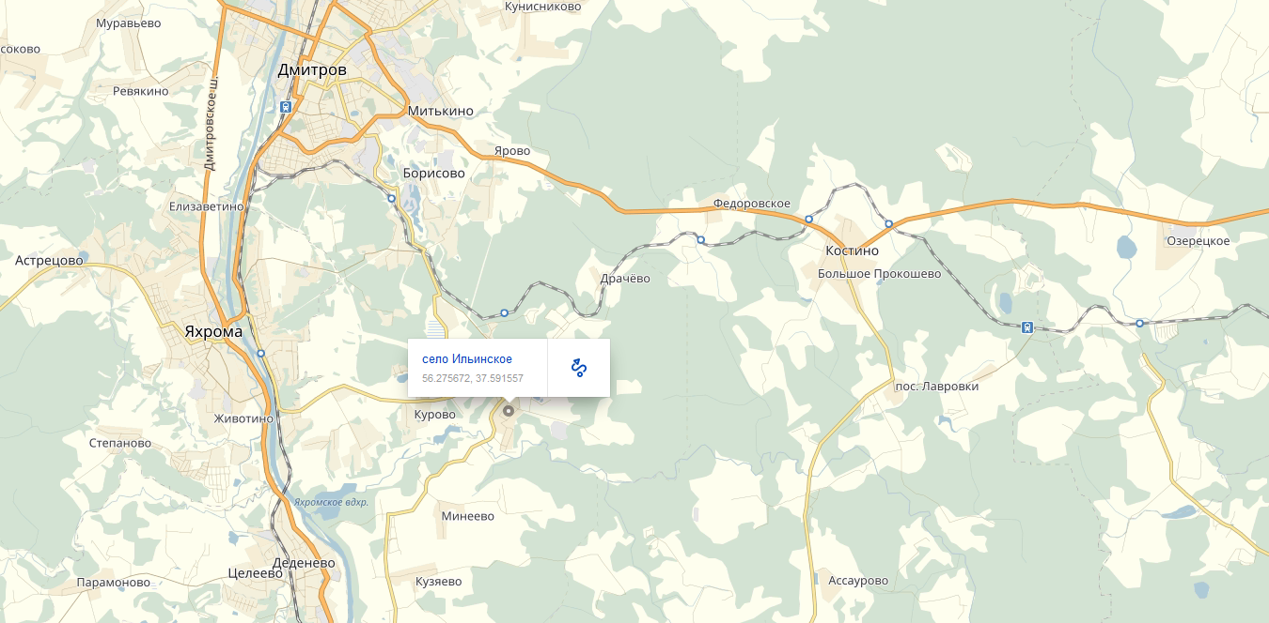
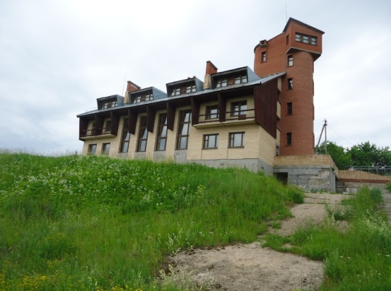
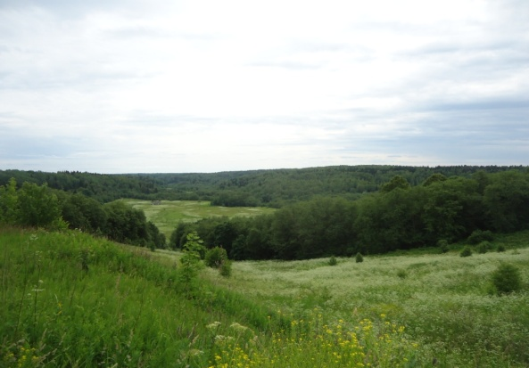
Имущественный комплекс - база отдыха «Ильинское», расположенная по адресу: Московская область, Дмитровский район, с. Ильинское
Земельный участок (ки)
Аукцион на понижение
Площадь: 101 857 кв.м.
Право: Собственность
Кадастровый номер: 50:04:0150404:19
Обременения: нет
Категория: земли населенных пунктов
ВРИ: для строительства базы отдыха и горнолыжных подъемников
Местоположения актива на карте
Здание базы отдыха
Площадь: 1035,3 кв.м.;
здание Право: собственность
Обременения: нет
Состояние: удовлетворительное
Инженерные коммуникации (мощности)
Электричество: 100 кВт
Водоснабжение: отсутствует. Осуществлен подвод водопровода к зданию от водонапорной башни
Канализация: септик
Теплоснабжение: отсутствует
Газоснабжение: нет. Заглушка трубопровода от работающей системы газопровода находится в 5 м от здания базы отдыха.
Фото актива
Фото актива
Контактная информация
Богданова Анна Александровна, тел. 499 263-74-68, bogdanova_anna@nikiet.ru;
Медведева Ольга Алексеевна, тел. 499-763-01-04, medvedevaoa@nikiet.ru

